Slide 1
动态规划
动态规划（dynamic programming）是一种算法设计技术， 是一种多阶段决策过程最优的通用方法。
如果问题是由交叠的子问题所构成的，就可以用动态规划 技术。
这样的子问题出现在对给定问题求解的递推关系中，这 个递推关系中包含了相同类型的更小子问题的解
思想：与其对交叠的子问题一次又一次的求解，不如对每
个较小的子问题只求解一次并把结果记录在表中。这样就
可以从表中得出原始问题的解。

Slide 2


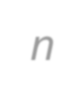

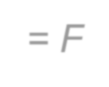

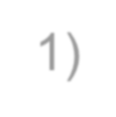


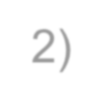
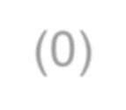
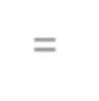
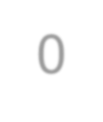
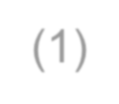
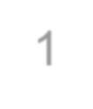
动态规划
动态规划的解决该类问题的思想：
对较小的子问题进行一次求解，并把结果记录 下来，然后利用较小问题的解，求解出较大问 题的解，直到求解出最大问题的解。
斐波那契数列Fibonacci sequence:
0 , 1 , 1 , 2 , 3 , 5 , 8 , 13 , 21 , …
F(n) = F(n-1) + F(n-2)
F(0) = 0
F(1) = 1

Slide 3





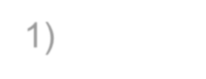


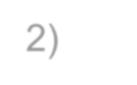

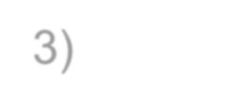
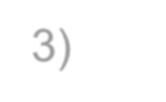

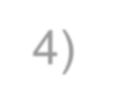



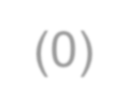

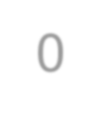
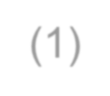
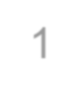
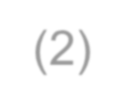
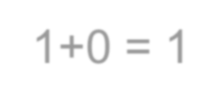
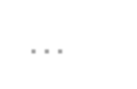



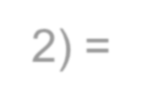
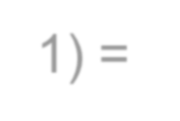
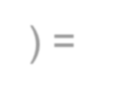



动态规划
F(n)
F(n-1)
+
F(n-2)
F(n-2) + F(n-3) F(n-3) + F(n-4)
...
递归式中，对函数相同值计算了多遍。使用表格记录方法
F(0) = 0
F(1) = 1
F(2) = 1+0 = 1
…
F(n-2) =
F(n-1) =
F(n) = F(n-1) + F(n-2)
0 | 1 | 1 | . . . | F(n-2) | F(n-1) | F(n)
进一步简化，表格可以仅存储最后两个值

Slide 4
8.1三个基本例子
例1，币值最大化问题：
给定一排n个硬币，面值为正整数c₁,c₂…c_{n},这些整数并不一定两两不 同。如何选择硬币，使得在其原始位置互不相邻的条件下，所选硬币 总币值最大。
思路：较小的问题解决后记录下来，帮助求解较大的问题。
设F(n) 总币值。如何用较小规模函数表示？
考虑 如果选择了最后一个硬币,最大总币值是多少? c_{n} + F(n-2)
如果没有选择最后一个硬币，最大总币值是多少？ F(n-1)
F(n) = max{c_{n} + F(n-2), F(n-1)} for n > 1,
F(0) = 0, F(1)=c₁

Slide 5

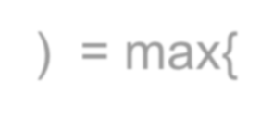

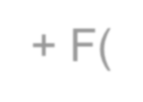
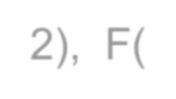
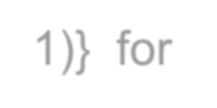
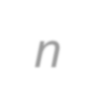

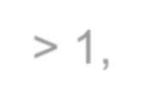

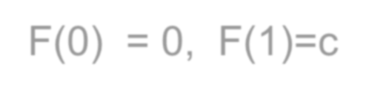

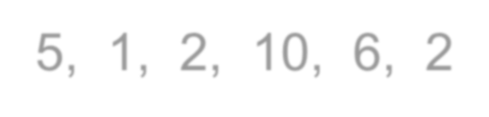
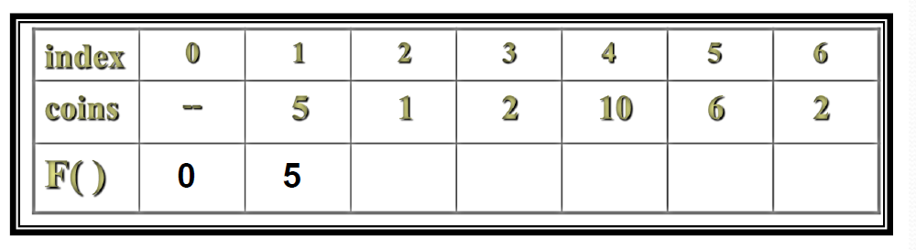
8.1三个基本例子
例1，币值最大化问题：
F(n) = max{c_{n} + F(n-2), F(n-1)} for n > 1,
F(0) = 0, F(1)=c₁
5, 1, 2, 10, 6, 2
F(0)=0,F(1)=5

Slide 6

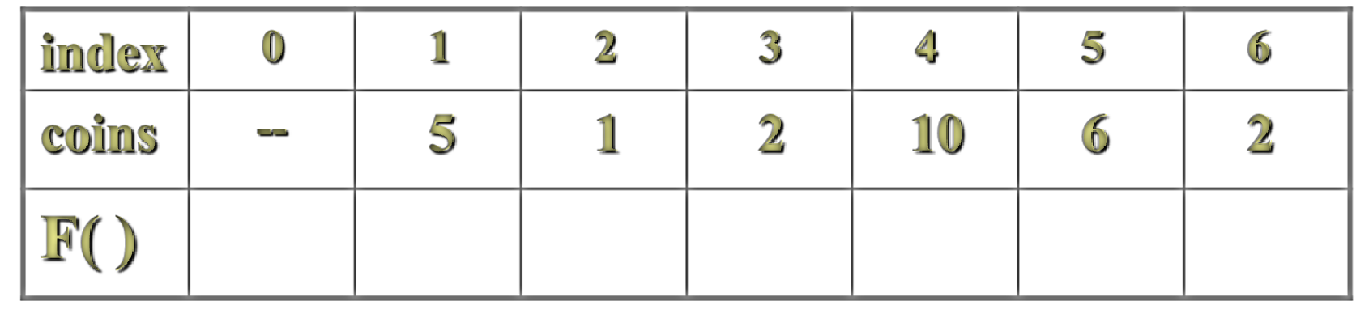
8.1三个基本例子
例1，币值最大化问题：
F(n) = max{c_{n} + F(n-2), F(n-1)} for n > 1,
F(0) = 0, F(1)=c₁
5, 1, 2, 10, 6, 2
0 5 5
F(2)=max(1+0,5)=5

Slide 7
8.1三个基本例子
例1，币值最大化问题：
F(n) = max{c_{n} + F(n-2), F(n-1)} for n > 1,
F(0) = 0, F(1)=c₁
5, 1, 2, 10, 6, 2
0 5 5 7
F(3)=max(2+5,5)=7

Slide 8
8.1三个基本例子
例1，币值最大化问题：
F(n) = max{c_{n} + F(n-2), F(n-1)} for n > 1,
F(0) = 0, F(1)=c₁
5, 1, 2, 10, 6, 2
0 5 5 7 15
F(4)=max(10+5,7)=15

Slide 9
8.1三个基本例子
例1，币值最大化问题：
F(n) = max{c_{n} + F(n-2), F(n-1)} for n > 1,
F(0) = 0, F(1)=c₁
5, 1, 2, 10, 6, 2
0 5 5 7 15 15
F(5)=max(6+7,15)=15

Slide 10
8.1三个基本例子
例1，币值最大化问题：
F(n) = max{c_{n} + F(n-2), F(n-1)} for n > 1,
F(0) = 0, F(1)=c₁
5, 1, 2, 10, 6, 2
0 5 5 7 15 15 17
F(6)=max(2+15,15)=17

Slide 11
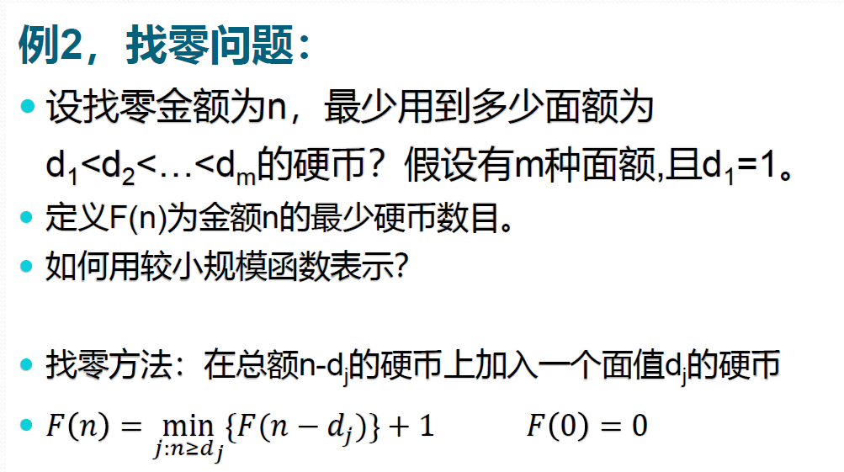
8.1三个基本例子

Slide 12

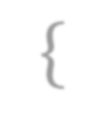

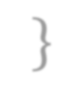



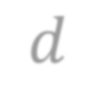
















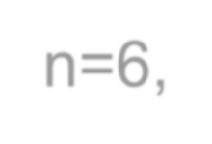
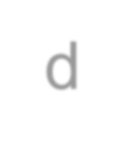

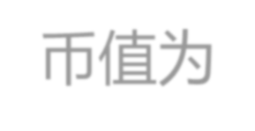
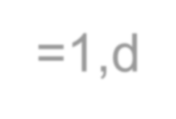
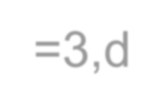
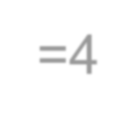



8.1三个基本例子
例2，找零问题：
𝐹 𝑛 = min {𝐹(𝑛 − 𝑑_{𝑗})} + 1
𝑗:𝑛≥𝑑_{𝑗}
𝐹 0 = 0
n=6,币值为d₁=1,d₂=3,d₃=4
n | 0 | 1 | 2 | 3 | 4 | 5 | 6
F | 0
F(0)=0

Slide 13
8.1三个基本例子
例2，找零问题：
𝐹 𝑛 = min {𝐹(𝑛 − 𝑑_{𝑗})} + 1
𝑗:𝑛≥𝑑_{𝑗}
𝐹 0 = 0
n=6,币值为d₁=1,d₂=3,d₃=4
n | 0 | 1 | 2 | 3 | 4 | 5 | 6
F | 0 | 1
F(1)=min(F(1-1)}+1=1

Slide 14
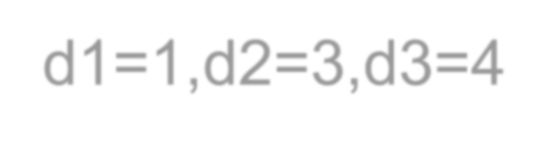
8.1三个基本例子
例2，找零问题：
𝐹 𝑛 = min {𝐹(𝑛 − 𝑑_{𝑗})} + 1
𝑗:𝑛≥𝑑_{𝑗}
𝐹 0 = 0
n=6,币值为d1=1,d2=3,d3=4
n | 0 | 1 | 2 | 3 | 4 | 5 | 6
F | 0 | 1 | 2
F(2)=min(F(2-1)}+1=2

Slide 15
8.1三个基本例子
例2，找零问题：
𝐹 𝑛 = min {𝐹(𝑛 − 𝑑_{𝑗})} + 1
𝑗:𝑛≥𝑑_{𝑗}
𝐹 0 = 0
n=6,币值为d1=1,d2=3,d3=4
n | 0 | 1 | 2 | 3 | 4 | 5 | 6
F | 0 | 1 | 2 | 1
F(3)=min(F(3-1),F(3-3)}+1=1

Slide 16
8.1三个基本例子
例2，找零问题：
𝐹 𝑛 = min {𝐹(𝑛 − 𝑑_{𝑗})} + 1
𝑗:𝑛≥𝑑_{𝑗}
𝐹 0 = 0
n=6,币值为d1=1,d2=3,d3=4
n | 0 | 1 | 2 | 3 | 4 | 5 | 6
F | 0 | 1 | 2 | 1 | 1
F(4)=min(F(4-1),F(4-3),F(4-4)}+1=1

Slide 17
8.1三个基本例子
例2，找零问题：
𝐹 𝑛 = min {𝐹(𝑛 − 𝑑_{𝑗})} + 1
𝑗:𝑛≥𝑑_{𝑗}
𝐹 0 = 0
n=6,币值为d1=1,d2=3,d3=4
n | 0 | 1 | 2 | 3 | 4 | 5 | 6
F | 0 | 1 | 2 | 1 | 1 | 2
F(5)=min(F(5-1),F(5-3),F(5-4)}+1=2

Slide 18
8.1三个基本例子
例2，找零问题：
𝐹 𝑛 = min {𝐹(𝑛 − 𝑑_{𝑗})} + 1
𝑗:𝑛≥𝑑_{𝑗}
𝐹 0 = 0
n=6,币值为d1=1,d2=3,d3=4
n | 0 | 1 | 2 | 3 | 4 | 5 | 6
F | 0 | 1 | 2 | 1 | 1 | 2 | 2
F(6)=min(F(6-1),F(6-3),F(6-4)}+1=2

Slide 19



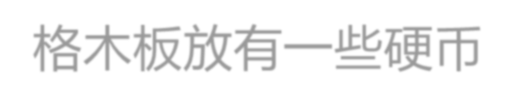
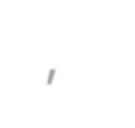
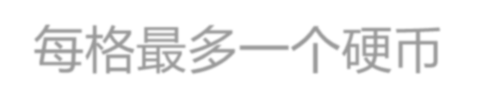
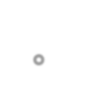

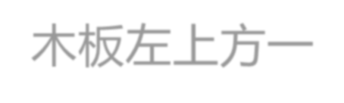

























































8.1三个基本例子
例3，硬币收集问题：
N×m格木板放有一些硬币，每格最多一个硬币。木板左上方一 个机器人收集尽可能多的硬币并把它们带到右下方的单元格。 每一步机器人可以从当前位置右移一格或者下移一格。如果遇 到硬币就收集起来。求机器人收集最大硬币数给出移动路径。
设F(i,j)为走到i行j列收集最大硬币数
(i,j)可以由(i-1,j)或者(i,j-1)到达,对应
已收集硬币F(i-1,j)和F(i,j-1)。
1 2 3 4 5 6
1
2
3
𝐹 𝒊, 𝒋 = 𝒎𝒂𝒙 𝑭 𝒊 − 𝟏, 𝒋 , 𝑭 𝒊, 𝒋 − 𝟏
𝐹 𝟎, 𝒋 = 𝟎; 𝑭 𝒊, 𝟎 = 𝟎;
4
^{+ 𝒄}𝒊,𝒋
5

Slide 20









































8.1三个基本例子
例3，硬币收集问题：
𝐹 𝒊, 𝒋
𝐹 𝟎, 𝒋
1
= 𝒎𝒂𝒙 𝑭 𝒊 − 𝟏, 𝒋 , 𝑭 𝒊, 𝒋 − 𝟏 + 𝒄_{𝒊,𝒋}， 𝟏 ≤ 𝒊 ≤ n, 𝟏 ≤ j ≤ m,
= 𝟎，𝟏 ≤ j ≤ m; 𝑭 𝒊, 𝟎 = 𝟎，𝟏 ≤ 𝒊 ≤ n;
2 3 4 5 6
 | 1 | 2 | 3 | 4 | 5 | 6
1 | 0
2
3
4
5
1
2
3
4
5
F(1,1)=C[1,1]=0
计算左上角

Slide 21
8.1三个基本例子
例3，硬币收集问题：
𝐹 𝒊, 𝒋
𝐹 𝟎, 𝒋
1
= 𝒎𝒂𝒙 𝑭 𝒊 − 𝟏, 𝒋 , 𝑭 𝒊, 𝒋 − 𝟏 + 𝒄_{𝒊,𝒋}， 𝟏 ≤ 𝒊 ≤ n, 𝟏 ≤ j ≤ m,
= 𝟎，𝟏 ≤ j ≤ m; 𝑭 𝒊, 𝟎 = 𝟎，𝟏 ≤ 𝒊 ≤ n;
2 3 4 5 6
 | 1 | 2 | 3 | 4 | 5 | 6
1 | 0 | 0 | 0 | 0 | 1 | 1
2
3
4
5
1
2
3
4
5
F(1,2)=max(F(0,2),F(1,1)}+C[1,2]=0
计算第一行 F(1,j)=max(F(0,j),F(1,j-1)}+C[1,j]

Slide 22
8.1三个基本例子
例3，硬币收集问题：
𝐹 𝒊, 𝒋
𝐹 𝟎, 𝒋
1
= 𝒎𝒂𝒙 𝑭 𝒊 − 𝟏, 𝒋 , 𝑭 𝒊, 𝒋 − 𝟏 + 𝒄_{𝒊,𝒋}， 𝟏 ≤ 𝒊 ≤ n, 𝟏 ≤ j ≤ m,
= 𝟎，𝟏 ≤ j ≤ m; 𝑭 𝒊, 𝟎 = 𝟎，𝟏 ≤ 𝒊 ≤ n;
2 3 4 5 6
 | 1 | 2 | 3 | 4 | 5 | 6
1 | 0 | 0 | 0 | 0 | 1 | 1
2 | 0
3 | 0
4 | 0
5 | 1
1
2
3
4
5
F(2,1)=max(F(1,1),F(2,0)}+C[2,1]=0
计算第一列 F(i,1)=max(F(i-1,1),F(i,0)}+C[i,1]

Slide 23
8.1三个基本例子
例3，硬币收集问题：
𝐹 𝒊, 𝒋
𝐹 𝟎, 𝒋
1
= 𝒎𝒂𝒙 𝑭 𝒊 − 𝟏, 𝒋 , 𝑭 𝒊, 𝒋 − 𝟏 + 𝒄_{𝒊,𝒋}， 𝟏 ≤ 𝒊 ≤ n, 𝟏 ≤ j ≤ m,
= 𝟎，𝟏 ≤ j ≤ m; 𝑭 𝒊, 𝟎 = 𝟎，𝟏 ≤ 𝒊 ≤ n;
2 3 4 5 6
 | 1 | 2 | 3 | 4 | 5 | 6
1 | 0 | 0 | 0 | 0 | 1 | 1
2 | 0 | 1 | 1 | 2 | 2 | 2
3 | 0
4 | 0
5 | 1
1
2
3
4
5
F(2,2)=max(F(1,2),F(2,1)}+C[2,2]=1
计算第二行 F(2,j)=max(F(1,j),F(2,j-1)}+C[2,j]

Slide 24
8.1三个基本例子
例3，硬币收集问题：
𝐹 𝒊, 𝒋
𝐹 𝟎, 𝒋
1
= 𝒎𝒂𝒙 𝑭 𝒊 − 𝟏, 𝒋 , 𝑭 𝒊, 𝒋 − 𝟏 + 𝒄_{𝒊,𝒋}， 𝟏 ≤ 𝒊 ≤ n, 𝟏 ≤ j ≤ m,
= 𝟎，𝟏 ≤ j ≤ m; 𝑭 𝒊, 𝟎 = 𝟎，𝟏 ≤ 𝒊 ≤ n;
2 3 4 5 6
 | 1 | 2 | 3 | 4 | 5 | 6
1 | 0 | 0 | 0 | 0 | 1 | 1
2 | 0 | 1 | 1 | 2 | 2 | 2
3 | 0 | 1 | 1 | 3 | 3 | 4
4 | 0 | 1 | 2 | 3 | 3 | 5
5 | 1 | 1 | 2 | 3 | 4 | 5
1
2
3
4
5
F(3,2)=max(F(2,2),F(3,1)}+C[3,2]=1
计算第3/4/5行 F(i,j)=max(F(i-1,j),F(i,j-1)}+C[i,j]

Slide 25
8.1三个基本例子
例3，硬币收集问题：
𝐹 𝒊, 𝒋 = 𝒎𝒂𝒙 𝑭 𝒊 − 𝟏, 𝒋 , 𝑭 𝒊, 𝒋 − 𝟏 + 𝒄_{𝒊,𝒋}， 𝟏 ≤ 𝒊 ≤ n, 𝟏 ≤ j ≤ m,
𝐹 𝟎, 𝒋 = 𝟎，𝟏 ≤ j ≤ m; 𝑭 𝒊, 𝟎 = 𝟎，𝟏 ≤ 𝒊 ≤ n;
通过回溯找路径
1 2 3 4 5 6
1
2
3
4
5
 | 1 | 2 | 3 | 4 | 5 | 6
1 | 0 | 0 | 0 | 0 | 1 | 1
2 | 0 | 1 | 1 | 2 | 2 | 2
3 | 0 | 1 | 1 | 3 | 3 | 4
4 | 0 | 1 | 2 | 3 | 3 | 5
5 | 1 | 1 | 2 | 3 | 4 | 5

Slide 26








8.2背包问题和记忆功能
给定n个重量为w₁,…,w_{n}的价值为v₁,…,v_{n}的物品和一个承 重为W的背包，求这些物品中最有价值的一个子集。
找递推公式，用较小实例的解的形式表示背包问题解。
由前i个物品定义的实例，背包承重j。F(i,j)是最优解。
如果不包括第i个物品的子集中，最优子集价值为F(i-1,j)
包含第i个物品子集中，最优子集由F(i-1,j-w_{i})+v_{i}
容量可放 第i个物体
, 𝑗 − 𝑤_{𝑖} ≥ 0
, 𝑗 − 𝑤_{𝑖} < 0
放不下第i 个物体了

Slide 27


























8.2背包问题和记忆功能
_{= ቊ}𝒎𝒂𝒙 𝑭 𝒊 − 𝟏, 𝒋 , 𝑣_{𝑖} + 𝑭 𝒊 − 1, 𝒋 − 𝑤_{𝑖}
, 𝑗 − 𝑤_{𝑖} ≥ 0
, 𝑗 − 𝑤_{𝑖} < 0
𝐹 𝒊, 𝒋
𝐹 𝑖 − 1, 𝑗
例：承重W=5
物品 | 重量 | 价值
1 | 2 | 12
2 | 1 | 10
3 | 3 | 20
4 | 2 | 15
1、填入第一行第一列
背包承重
i,w | 0 | 1 | 2 | 3 | 4 | 5
0 | 0 | 0 | 0 | 0 | 0 | 0
1 | 0
2 | 0
3 | 0
4 | 0
放i物体

Slide 28
8.2背包问题和记忆功能
_{= ቊ}𝒎𝒂𝒙 𝑭 𝒊 − 𝟏, 𝒋 , 𝑣_{𝑖} + 𝑭 𝒊 − 1, 𝒋 − 𝑤_{𝑖}
, 𝑗 − 𝑤_{𝑖} ≥ 0
, 𝑗 − 𝑤_{𝑖} < 0
𝐹 𝒊, 𝒋
𝐹 𝑖 − 1, 𝑗
例：承重W=5
2、w₁=2,v₁=12
max(F(0,j),F(0,j-2)+12)
物品 | 重量 | 价值
1 | 2 | 12
2 | 1 | 10
3 | 3 | 20
4 | 2 | 15
i \ w | 0 | 1 | 2 | 3 | 4 | 5
0 | 0 | 0 | 0 | 0 | 0 | 0
1 | 0 | 0 | 12 | 12 | 12 | 12
2 | 0
3 | 0
4 | 0

Slide 29
8.2背包问题和记忆功能
_{= ቊ}𝒎𝒂𝒙 𝑭 𝒊 − 𝟏, 𝒋 , 𝑣_{𝑖} + 𝑭 𝒊 − 1, 𝒋 − 𝑤_{𝑖}
, 𝑗 − 𝑤_{𝑖} ≥ 0
, 𝑗 − 𝑤_{𝑖} < 0
𝐹 𝒊, 𝒋
𝐹 𝑖 − 1, 𝑗
例：承重W=5
3、w₂=1,v₂=10
max(F(1,j),F(1,j-1)+10)
物品 | 重量 | 价值
1 | 2 | 12
2 | 1 | 10
3 | 3 | 20
4 | 2 | 15
i,w | 0 | 1 | 2 | 3 | 4 | 5
0 | 0 | 0 | 0 | 0 | 0 | 0
1 | 0 | 0 | 12 | 12 | 12 | 12
2 | 0 | 10 | 12 | 22 | 22 | 22
3 | 0
4 | 0

Slide 30
8.2背包问题和记忆功能
_{= ቊ}𝒎𝒂𝒙 𝑭 𝒊 − 𝟏, 𝒋 , 𝑣_{𝑖} + 𝑭 𝒊 − 1, 𝒋 − 𝑤_{𝑖}
, 𝑗 − 𝑤_{𝑖} ≥ 0
, 𝑗 − 𝑤_{𝑖} < 0
𝐹 𝒊, 𝒋
𝐹 𝑖 − 1, 𝑗
例：承重W=5
4、w₃=3,v₃=20
max(F(2,j),F(2,j-3)+20)
物品 | 重量 | 价值
1 | 2 | 12
2 | 1 | 10
3 | 3 | 20
4 | 2 | 15
i,w | 0 | 1 | 2 | 3 | 4 | 5
0 | 0 | 0 | 0 | 0 | 0 | 0
1 | 0 | 0 | 12 | 12 | 12 | 12
2 | 0 | 10 | 12 | 22 | 22 | 22
3 | 0 | 10 | 12 | 22 | 30 | 32
4 | 0

Slide 31
8.2背包问题和记忆功能
_{= ቊ}𝒎𝒂𝒙 𝑭 𝒊 − 𝟏, 𝒋 , 𝑣_{𝑖} + 𝑭 𝒊 − 1, 𝒋 − 𝑤_{𝑖}
, 𝑗 − 𝑤_{𝑖} ≥ 0
, 𝑗 − 𝑤_{𝑖} < 0
𝐹 𝒊, 𝒋
𝐹 𝑖 − 1, 𝑗
例：承重W=5
5、w₄=2,v₄=15
max(F(3,j),F(3,j-2)+15)
物品 | 重量 | 价值
1 | 2 | 12
2 | 1 | 10
3 | 3 | 20
4 | 2 | 15
i,w | 0 | 1 | 2 | 3 | 4 | 5
0 | 0 | 0 | 0 | 0 | 0 | 0
1 | 0 | 0 | 12 | 12 | 12 | 12
2 | 0 | 10 | 12 | 22 | 22 | 22
3 | 0 | 10 | 12 | 22 | 30 | 32
4 | 0 | 10 | 15 | 25 | 30 | 37

Slide 32

8.2背包问题和记忆功能
背包问题的自底向上的动态规划伪代码。
//初始化0列数据
//初始化0行数据
//第i个物品可以放的下

Slide 33
8.2背包问题和记忆功能
记忆化
前述问题用动态规划求解，满足一个用交叠的子问题来表示 递推关系。如果用自顶而下的递推关系求解导致多次求解公 共子问题，效率低下。如果自底向上求解填充表格，每个子 问题求一次。但某些具体问题的解并不一定需要所有子问题 求解。使用自顶向下和自底向上结合，只对必要的子问题求 解且仅求解一次。用记忆化方法
自顶向下求解，同时维护一个自底向上的动态规划表格，同 时标记每个单元格是否被计算过。之后一旦需要计算一个值， 先检查是否计算过，如果已经计算过则直接取值，否则使用 递归调用进行计算，并记录返回值到表格中。

Slide 34
8.2背包问题和记忆功能
记忆化
背包问题改进
MFK（i,j）算法
if F[i,j]<0 //表示还没有计算过，需要计算 if j<weights[i]
value = MFK(i-1,j)
else
value = max(MFK(i-1,j),values[i]+MFK(i-1,j-weight[i])) F[i,j]=value //记录计算结果，以后复用
Return F[i,j]

Slide 35

8.2背包问题和记忆功能

Slide 36


























8.2背包问题和记忆功能
记忆化
_{= ቊ}𝒎𝒂𝒙 𝑭 𝒊 − 𝟏, 𝒋 , 𝑣_{𝑖} + 𝑭 𝒊 − 1, 𝒋 − 𝑤_{𝑖}
, 𝑗 − 𝑤_{𝑖} ≥ 0
, 𝑗 − 𝑤_{𝑖} < 0
𝐹 𝒊, 𝒋
𝐹 𝑖 − 1, 𝑗
物品 | 重量 | 价值
1 | 2 | 12
2 | 1 | 10
3 | 3 | 20
4 | 2 | 15
例：承重W=5
i,w | 0 | 1 | 2 | 3 | 4 | 5
0 | 0 | 0 | 0 | 0 | 0 | 0
1 | 0 | 0 | 12 | 12 | 12 | 12
2 | 0 | -1 | 12 | 22 | -1 | 22
3 | 0 | -1 | -1 | 22 | -1 | 32
4 | 0 | -1 | -1 | -1 | -1 | 37

Slide 37
8.3 最优二叉查找树
二叉查找树一种重要的数据结构，主要应用于字典的实现。
例如：设3，7，9，12四个键分别以概率0.1,0.2,0.4,0.3来查找。
3，7，9，12的二叉查找树有：
3 7 7
12
7
3
12
3
9
9
哪一棵树在成功查 找时，键的平均比 较次数最少？
9
9
12
3
12
7
(a)
(b)
(c)
(d)
0.1*1+0.2*2 | 0.1*2+0.2*1 | 0.1*2+0.2*1 | 0.1*3+0.2*4
+0.4*3+0.3* | +0.4*3+0.3* | +0.4*2+0.3* | +0.4*2+0.3*
4=2.9 | 2=2.2 | 3=2.1 | 1=2.2

Slide 38
8.3 最优二叉查找树
最优二叉查找树就是在查找中的平均键值比较次数最低的。
设a₁,…,a_{n}是从小到大排列的互不相等的键。p₁, …, p_{n}是它
们的查找概率。T^{j}是由键a ,…a 构成的二叉树，C[i,j]是在这
i i j
棵树中成功查找的最小的平均查找次数。
为了推导出动态规划算法中隐含的递推关系，需要考虑从 键a_{i},…a_{j}中选择一个根的所有可能的方法。即
它的根为a_{k} ，
它的左子树T_{i}^{k-1}中的键a_{i},…a_{k-1}是最优排列的，
它的右子树T^{j} 中的键a ,…a 也是最优排列的。
k+1 k+1 j

Slide 39

8.3 最优二叉查找树
对于n个a₁<a₂<...<a_{n}互不相等的键，设p₁,p₂,...,p_{n}分别是它们的 查找概率。
假设T₁^{n}是由这n个键构成的一棵 最优二叉查找树，如何计算成功 查找的最小平均键比较次数C[1,n]，以及如何构造这棵树？
动态规划分析
划分阶段(子问题)：为了 得到C[1,n]，须从1到n中 选取一个节点k作为根节 点，则有这样一棵树：

Slide 40




8.3 最优二叉查找树
对于a_{i}...a_{j}构成的一棵最优二叉树，有：
k −1
∑ s s i
k−1
C[i, j] = min { p ×1+ p × (a 在T 中的层数+1)
i≤k ≤ j j
k
s=i
∑ s s k+1
+
j
p × (a 在T 中的层数+1)}
s=k +1
k −1
k −1
k ∑ s s i
k−1
∑ s
= min { p + p × a 在T 中的层数+ p
i≤k ≤ j j
s=i
s=i
j
∑
p × a 在T 中的层数+ ∑ p }
+
j
s s k+1 s
s=k +1 s=k +1
k −1
∑ s s i
k−1
= min { p × a 在T 中的层数
i≤k ≤ j j
s=i
j
∑
p × a 在T 中的层数+ ∑ p }
+
j
s=k +1
= min {
s s k+1 s
s=i j
C[i, k -1] + C[k +1, j]}+ p
∑ s s=i
i≤k ≤ j

Slide 41

8.3 最优二叉查找树

Slide 42


8.3 最优二叉查找树
最优二叉树举例
键 | 3 | 7 | 9 | 12
概率 | 0.1 | 0.2 | 0.4 | 0.3
初始表格

Slide 43

最优二叉树举例
键 | 3 | 7 | 9 | 12
概率 | 0.1 | 0.2 | 0.4 | 0.3
0.4
2

Slide 44

最优二叉树举例
键 | 3 | 7 | 9 | 12
概率 | 0.1 | 0.2 | 0.4 | 0.3
0.4
2
0.8
3

Slide 45

最优二叉树举例
键 | 3 | 7 | 9 | 12
概率 | 0.1 | 0.2 | 0.4 | 0.3
0.4
2
0.8
3
1.0
3

Slide 46

最优二叉树举例
键 | 3 | 7 | 9 | 12
概率 | 0.1 | 0.2 | 0.4 | 0.3
0.4
1.1
2
3
0.8
3
1.0
3

Slide 47

最优二叉树举例
键 | 3 | 7 | 9 | 12
概率 | 0.1 | 0.2 | 0.4 | 0.3
0.4
1.1
0.8
2 3
3
1.4
3
1.0
3

Slide 48

最优二叉树举例
键 | 3 | 7 | 9 | 12
概率 | 0.1 | 0.2 | 0.4 | 0.3
0.4
1.1
0.8
1.7
2 3
3
3
1.4
1.0
3
3

Slide 49


最优二叉树举例
键 | 3 | 7 | 9 | 12
概率 | 0.1 | 0.2 | 0.4 | 0.3
K=3
左:C[1,2]
右:C[4,4]
K=2 左:C[1,1] 右:NULL

Slide 50


8.3 最优二叉查找树
算法 OptimalBST(P[1..n])
分析：OptimalBST算法 的时间效率是Θ(n³)
//用动态规划算法求解最优二叉树
//输入：一个n个键的有序列表的查找概率数组P[1…n]
//输出：成功查找平均比较次数，根表R
for i =1 to n do
C[i,i-1]=0;C[i,i]=P[i];R[i,i]=i; C[n+1,n]=0;
for d =1 to n-1 do //对角线计数，记录第n条对角线 for i =1 to n-d do j=i+d; minval=∞; for k =i to j do if C[i,k-1]+C[k+1,j]<minval minval=C[i,k-1]+C[k+1,j];kmin=k; R[i,j]=kmin; sum=P[i]; for s=i+1 to j do sum=sum+P[s]; C[i,j]=minval+sum;
return C[1,n],R;
j= j= j=
i =
d=3 d=2 d=1

Slide 51





8.3 最优二叉查找树
a. OptimalBST算法的时间效率是Θ(n³)? Why?

Slide 52
邻接矩阵
复习：一个有向图的邻接矩阵A={a_{ij}}是一个布尔 矩阵
当且仅当从第i个顶点到第j个顶点之间有一条有向 边时，矩阵第i行第j列的元素为1；否则为0
a b
c d
a ⎡0 1 0 0⎤
⎢
b ⎢0 0 0
c ⎢0 0 0
d ⎢ 0 1
⎣1
₁⎥
A =
⎥
0⎥
₀⎥
⎦

Slide 53

传递闭包
一个n个顶点有向图的传递闭包可以 定义为一个n阶布尔矩阵T={t_{ij}}：
如果从第i个顶点到第j个顶点之间存 在一条有效的有向路径（即长度大 于0的有向路径），那么t_{ij}为1，否则 为0
a b
a ⎡0 1 0 0⎤
⎢
b ⎢0 0 0
c ⎢0 0 0
d ⎢ 0 1
⎣1
₁⎥
A =
⎥
0⎥
₀⎥
⎦
a b c d
a ⎡1 1 1 1⎤
⎢
b ⎢1 1 1
c ⎢0 0 0
d ⎢ 1 1
⎣1
₁⎥
T =
⎥
0⎥
₁⎥
c
d
⎦

Slide 54
生成传递闭包的算法
可以在深度优先查找和广度优先查找的帮助下 生成有向图的传递闭包：
从第i个顶点开始，无论采用哪种遍历方法，都能 够得到通过第i个顶点访问到所有顶点的信息。因 此传递闭包的第i行的相应位置为1。
以每个顶点为起始点做一次这样的遍历就生成了 整个图的传递闭包。
这样将对同一有向图遍历多次，故寻找更高效
的算法——Warshall算法

Slide 55
Warshall算法
通过一系列n阶布尔矩阵来构造一个给定 的n个顶点有向图的传递闭包。
_{R}(0)_{，…，R}(k-1)_{， R}(k)_{，…，R}(n)
每一个这种矩阵都提供有向图中有向路 径的特定信息。

Slide 56
Warshall算法
当且仅当从第i个顶点到第j个顶点之间存在一条有向 路径（长度大于0），并且路径的每一个中间顶点的 编号不大于k时，矩阵R^{(k)}的第i行第j列的元素r_{ij}^{(k)} 的 值等于1
从矩阵R⁽⁰⁾开始，这个矩阵不允许它的路径包含任 何中间顶点，所以R⁽⁰⁾就是有向图的邻接矩阵
R⁽¹⁾包含允许使用第一个顶点作为中间顶点的路径
信息

Slide 57


 |  |  |  | a | b | c | d
a ⎡0 | 1 | 0 | 0⎤ | a ⎡1 | 1 | 1 | 1⎤
b ⎢0 0 0 1⎥ b ⎢1 1 1 1⎥
a
b
A =
⎢ ⎥
c ⎢0 0 0 0⎥
d ⎣1 0 1 0⎦
T =
⎢ ⎥
c ⎢0 0 0 0⎥
d ⎣1 1 1 1⎦
⎢
⎥
⎢
⎥
c
d
a
b
a
b
a
b a
b
c
d
0 1 0 0
0 0 0 1
0 0 0 0
1 1 1 0
c
d
0 1 0 1
0 0 0 1
0 0 0 0
1 1 1 1
c
d c
0 1 0 1
0 0 0 1
0 0 0 0
1 1 1 1
d
1 1 1 1
1 1 1 1
0 0 0 0
1 1 1 1
_{𝑹}(𝟏) ₌
_{𝑹}(2) ₌
_{𝑹}(3) ₌
_{𝑹}(4) ₌

Slide 58

Warshall算法
_{R}(0)_{，…，R}(k-1)_{， R}(k)_{，…，R}(n)
具体地说，序列中的每个后继矩阵相对于它的前驱 来说，都允许增加一个顶点作为其路径上的顶点。
序列中的最后一个矩阵，反映了能够以有向图的所 有n个顶点作为中间顶点的路径，因此就是有向图的 传递闭包。
算法的中心思想是：
任何R^{(k)}中的所有元素都可以通过它在序列 中的直接前驱R^{(k-1)}计算得到。

Slide 59
把矩阵R^{(k)}中第i行第j列的元素r_{ij} 置为1。这意味着存在一
(k)
条从第i个顶点v_{i}到第j个顶点v_{j}的路径，路径中每个中间顶 点的编号都小于等于≤k，这种路径可能有两种情况：
中间顶点的编号都小于k：即中间顶点列表中不包含第k个顶点，
那么这条从v_{i}到v_{j}的路径中的顶点编号也不大于k-1，所以r_{ij}^{(k-1)}=1。
路径的中间顶点包含第k个顶点v_{k} ，假定v_{k}只出现一次，那么路
径可以改写成下面这种形式：
v_{i} → (编号≤k-1的顶点)→v_{k} →(编号≤k-1的顶点) → v_{j}
这个表现形式的第一部分意味着存在一条从v_{i}到v_{k}的路径，因此
r_{ik}^{(k-1)}=1；而第二部分意味着存在一条从v_{k}到v_{j}的路径， r_{kj}^{(k-1)}=1。
所以对于如何从R^{(k-1)}的元素中生成R^{(k)}的元素有：
_{r}(k) _{= r}(k −1) _{|| (r}(k −1) _{& &r}(k −1) ₎
ij ij ik kj

Slide 60

Warshall算法思想
递推关系式
(k-1)
^{r}ij
, k∈C
_{rij}(k)₌
_{rik}(k-1) _{且 rkj} -1) _{, k∈C}
(k

Slide 61






_{rij}(k-1)
, k∈C
&& r_{kj} , k∈C
(k-1)
_{rij}(k)₌
_{rik}(k-1)

Slide 62

Warshall算法
算法 Warshall(A[1..n,1..n])
//实现计算传递闭包的Warshall算法
//输入：包括n个节点有向图的邻接矩阵
//输出：该有向图的传递闭包 _{R}(0)_{=A}
Warshall算法的时 间效率是Θ(n³)
for(k=1;k<=n;k++) for(i=1;i<=n;i++) for(j=1;j<=n;j++)
//传递闭包矩阵，求k阶
//对应第i行元素
//对应第j列元素
R^{(k)}[i,j]=R^{(k-1)}[i,j] or (R^{(k-1)}[i,k] and R^{(k-1)}[k,j]) return R^{(n)}

Slide 63


应用Warshall算法 求下列邻接矩阵的
传递闭包。

Slide 64

Floyd算法
the All-Pairs Shortest-path Problem
完全最短路径问题要求找出一个有n个节点的加权连通
图中每个节点到其他所有节点之间的最短距离。
使用类似于Washall算法的方法来生成这个最短距离矩阵，
这就是Floyd算法。

Slide 65

Floyd算法的思想
Floyd算法通过一系列n阶矩阵来计算一个n节点加权图的最短距离 矩阵。
_{D}(0)_{,…, D}(k-1)_{, D}(k)_{,…, D}(n)
D^{(k)}:矩阵中任意一对节点间的最短路径值，路径上最大编号节点不大于k
两个条件：
v_{i} →(节点编号都不大于k的中间节点集)→ v_{j}
v_{i} →(编号≤k-1节点集) → k →(编号≤k-1节点集) → v_{j}
当k≥1, d_{ij} =w_{ij}时
(0)
_{d} (k)_{=min{d} (k-1)_{, d} (k-1)_{+d} (k-1)} ij ij ik kj

Slide 66






Floyd算法实例
dij =min{dij ,dik +dkj }
(k) (k-1) (k-1) (k-1)

Slide 67
Floyd算法
算法 Floyd(W[1..n,1..n])
//实现计算完全最短路径的Floyd算法
//输入：不包含长度为负的回路的图的权重矩阵W
//输出：包含最短路径长度的距离矩阵 D=W
for(k=1;k<=n;k++) for(i=1;i<=n;i++) for(j=1;j<=n;j++)
D[i,j]=min{D[i,j],D[I,k]+D[k,j]} return D

